Slide 1
PYTHON

Slide 2
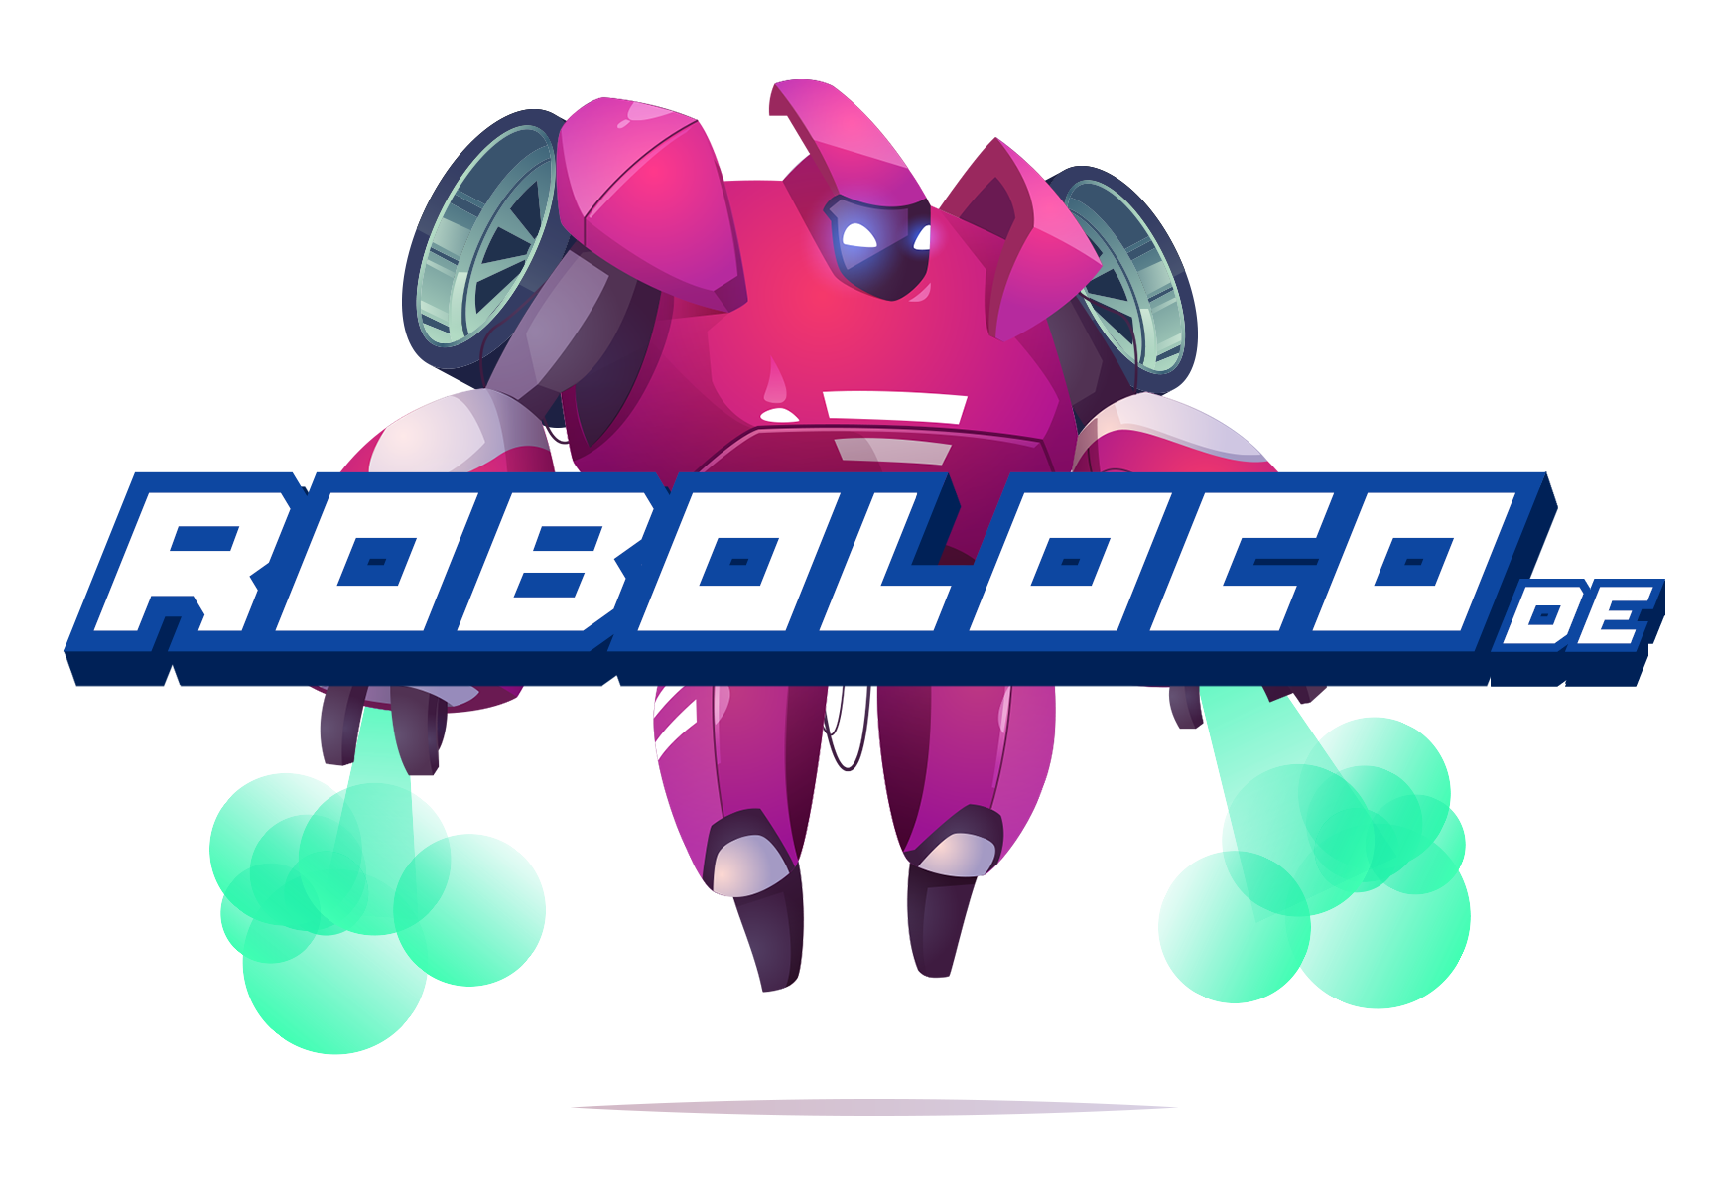
ТЕМИ
Што е Python?
Зенот на Python
Зошто се користи Python?
Кој го користи python?
Што можам со Python?
Примери

Slide 3
PYTHON
Што е Python?

Slide 4
Што е Python?
Python е програмски јазик со општа намена
Направен е во Холандија во раните 90-ти години од страна на Guido van Rossum
Името го добил по Monty Python
Тој е со отворен код од самиот почеток

Slide 5
Што е Python?
“Python е за тоа колку слобода им е потребна на програмерите. Премногу слобода - никој не може да чита туѓ код; а премалку- загрозена е експерсивноста.”
Guido van Rossum (Python’s benevolent dictator for life)

Slide 6
PYTHON
Зенот на Python

Slide 7
Зенот на Python
Tim Peters, кој долго време го користи Python накратко ги канализира водечките принципи за дизајнот на Python во 20 афоризми, од кои само 19 се запишани

Slide 8
PYTHON
Зошто се користи Python?

Slide 9
Зошто луѓето го користат Python?
Python е објектно-ориентиран
Поддржува концепти како полиморфизам, преоптоварување на операцијата и повеќекратно наследување
Идентација Идентацијата е една од најголемите карактеристики на Python бидејќи овозможува полесно читање на кодот
Бесплатен е(со отворен код) Преземањето и инсталирањето на Python е едноставно и изворниот код е лесно достапен

Slide 10
Зошто луѓето го користат Python?
Моќен е Има динамично пишување, вградени типови и алатки, библотека со алатки, автоматско управување со меморијата, огромна листа на алатки и модули од трети страни( на пр. SciPy, NumPy, итн.)
Пренослив е Python може да работи практично на секоја платформа што се користи денес , од мобилни уреди се до сервери. Се додека имате инсталирано соодветен компајлер на Python, програмите ќе работат на ист начин, независно од платформата.

Slide 11
Зошто луѓето го користат Python?
Може да се меша Python може лесно да се поврзе со компоненти напишани на други јазици Поврзувањето со брз, компајлиран код е корисно за интензивни компјутерски проблеми
Лесен е за користење Нема посредни чекори за компајлирање и поврзување, програмите на Python се компајлираат автоматски во средна форма наречена bytecode, која после интерпретерот може да ја чита , жто овозможува развој на брзината на преведувачот без губење на перформанските на чисто интерпретираните јазици
Лесен е за учење Структурата и синтаксата се интуитивни и леснои за разбирање

Slide 12
PYTHON
Кој денес го користи Python?

Slide 13
Кој денес го користи Python?
Компании кои го користат Python
Python се користи во вистински производи од вистински компании, вклучувајќи ги и:
Google го користи системот за пребарување на веб, кој е исто така работодавач за создавачи на Python
Intel, Cisco, HP, Seagate, Qualcomm и IBM користат Python за хардверско тестирање
ESRI го користи Python како алатка за прилагодување на крајниот корисник за своите популарни производи за мапирање на GIS
Youtube е напишан во голема мера со Python, како и Reddit
EVE Online, еден од најмасовните MMORPG’s е управуван од Python Code

Slide 14
PYTHON
Што можам со Python?

Slide 15
Што можам со Python?
Покорисно прашање веројатно би било “Што не можам да направам со Python”, но одговорот на оригиналното прашање е:
Системско програмирање
Програмирање на графички кориснички интерфејс
Web развој
Интеграција на компоненти
Програмирање на база на податоци
Игри
Роботи
И многу, многу повеќе

Slide 16
PYTHON
Пример

Slide 17
ПРИМЕР
Изворен код
#This program prints Hello, world!
print(‘Hello, world!’)
Run Code
Излез
Hello, world!

Slide 18
Ви благодарам на вниманието!
https://teducativas.madeira.gov.pt/roboloco

